Slide 1



Slide 2





Hãy quan sát và trả lời các câu hỏi.

Slide 3




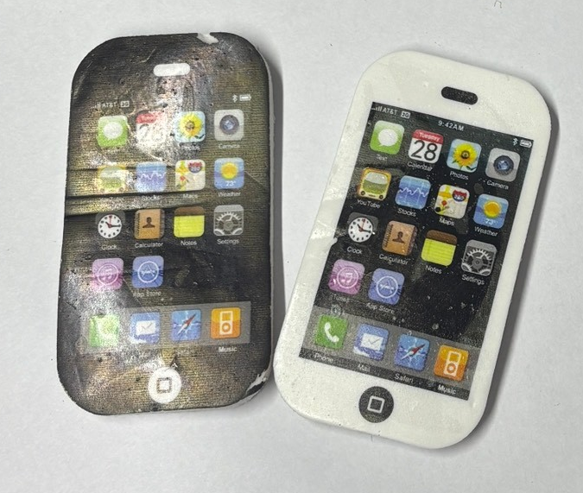
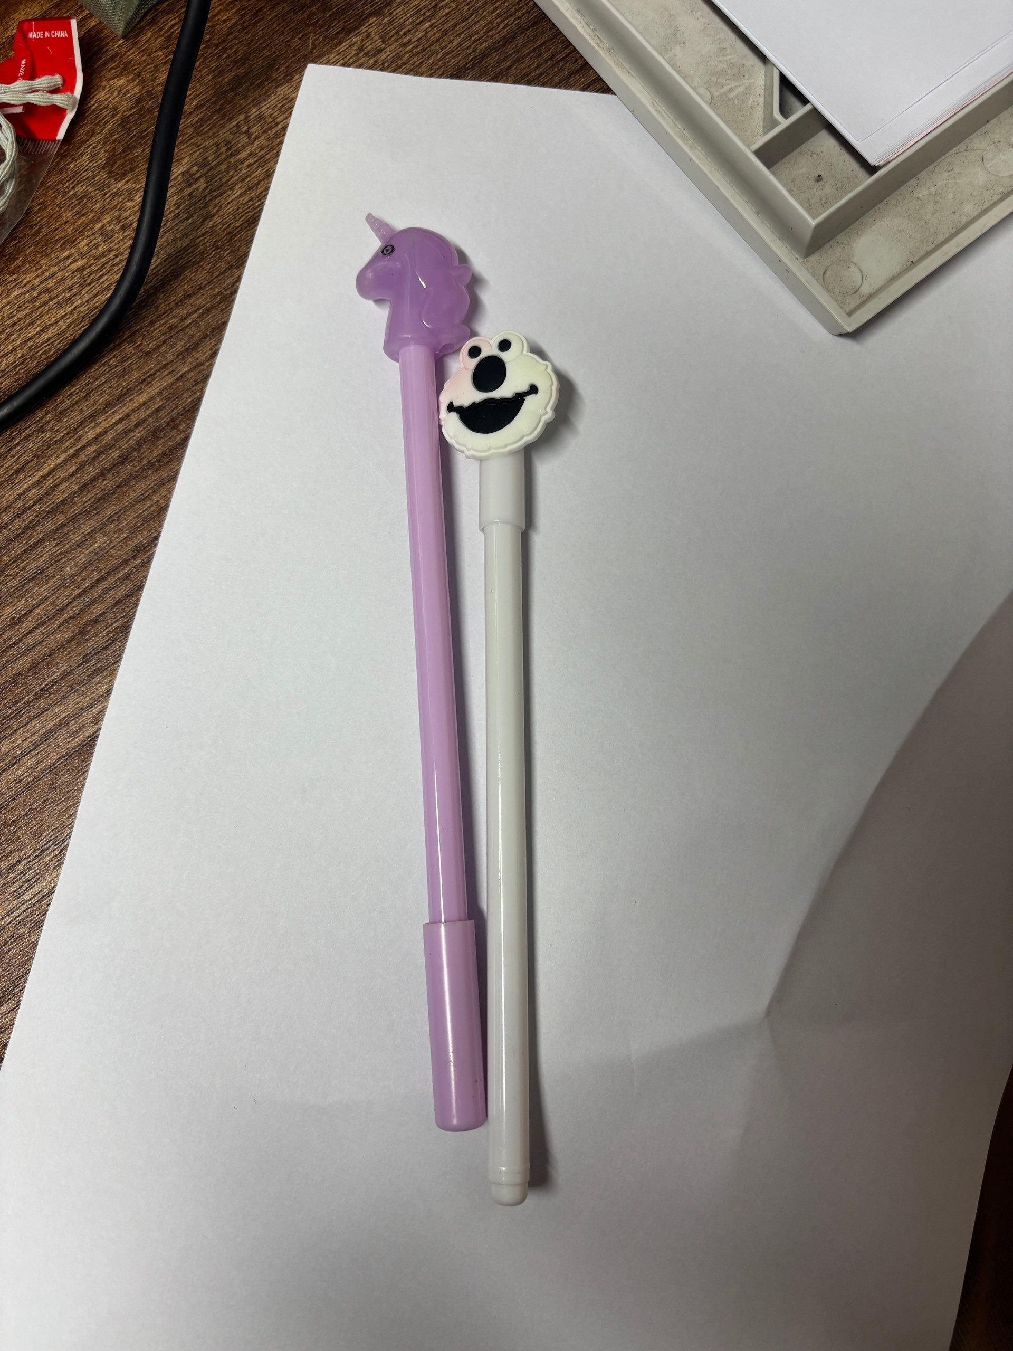
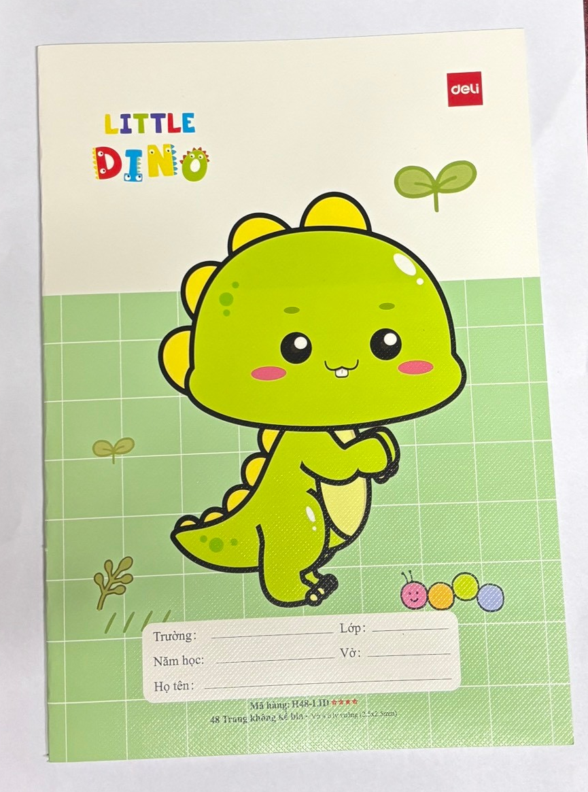
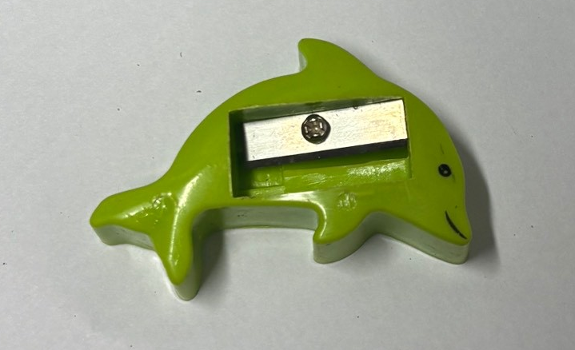

Học tiếp
Notes:
Bấm vào số để ra câu hỏi, trả lời xong bấm hộp quà để trở về. Sau đó bấm vào hộp quà tương ứng phía dưới để mở quà

Slide 4


Một năm chỉ có một ngày
Họ hàng sum họp xa gần đều vui ?
Quốc khánh
Tết
Thứ Bảy
Notes:
Click vào hộp quà để quay lại

Slide 5
Học tiếp
Notes:
Bấm vào số để ra câu hỏi, trả lời xong bấm hộp quà để trở về. Sau đó bấm vào hộp quà tương ứng phía dưới để mở quà

Slide 6
Cộng thì bằng bảy trừ thì còn năm
Nhi đồng cả nước hân hoan
Bạn bè thế giới vang ca đón mừng.
Là ngày gì?
1/6
30/4
27/7

Slide 7
Học tiếp
Notes:
Bấm vào số để ra câu hỏi, trả lời xong bấm hộp quà để trở về. Sau đó bấm vào hộp quà tương ứng phía dưới để mở quà

Slide 8
Tháng ba có một ngày vui
Của bà của mẹ mọi người hân hoan
Bố tặng mẹ hoa trên bàn
Em mang điểm tốt điều ngoan tặng bà
Ngày nào em có đoán ra
Là ngày gì?
7/3
8/3
9/3

Slide 9
Học tiếp
Notes:
Bấm vào số để ra câu hỏi, trả lời xong bấm hộp quà để trở về. Sau đó bấm vào hộp quà tương ứng phía dưới để mở quà

Slide 10
Mặt trời lên cao
Dưới sân đứng bóng
Bà đi đón cháu
Phải đội nón vào
Là buổi nào vậy?
Buổi trưa
Buổi sáng
Buổi tối

Slide 11
Học tiếp
Notes:
Bấm vào số để ra câu hỏi, trả lời xong bấm hộp quà để trở về. Sau đó bấm vào hộp quà tương ứng phía dưới để mở quà

Slide 12
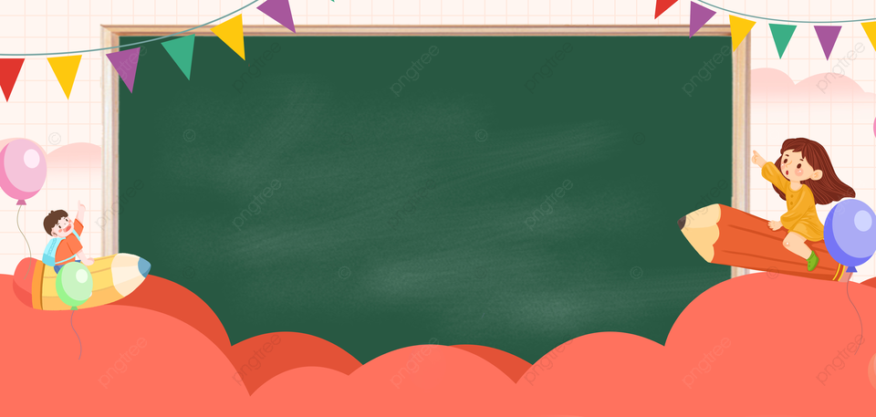
Thứ Tư ngày 13 tháng 11 năm 2024
Đạo đức
Bài 5: Quý trọng thời gian (Tiết 1)

Slide 13


Slide 14
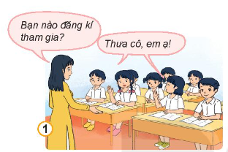
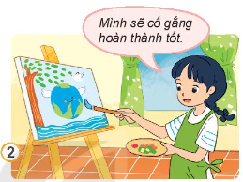
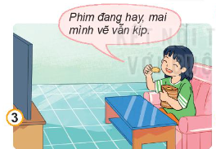
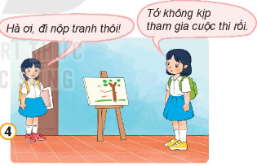
Hoạt động 1: Tìm hiểu ý nghĩa của việc quý trọng thời gian
Kể chuyện theo tranh và trả lời câu hỏi:
Lan và Hà hào hứng tham gia cuộc thi vẽ tranh do nhà trường tổ chức.
Bức tranh dang dở
Lan bắt tay ngay vào việc và dành nhiều thời gian cho bức vẽ của mình.
Còn Hà vẫn mải chơi, chưa bắt đầu vẽ tranh.
Lan vui vẻ sang rủ Hà đi nộp tranh còn Hà thì chưa hoàn thành bức tranh.

Slide 15
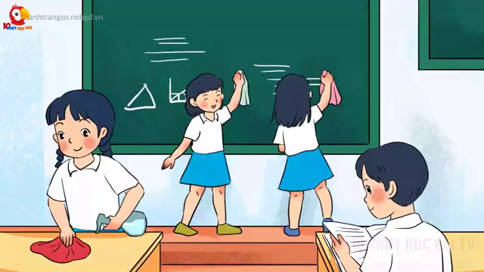

Slide 16


Slide 17
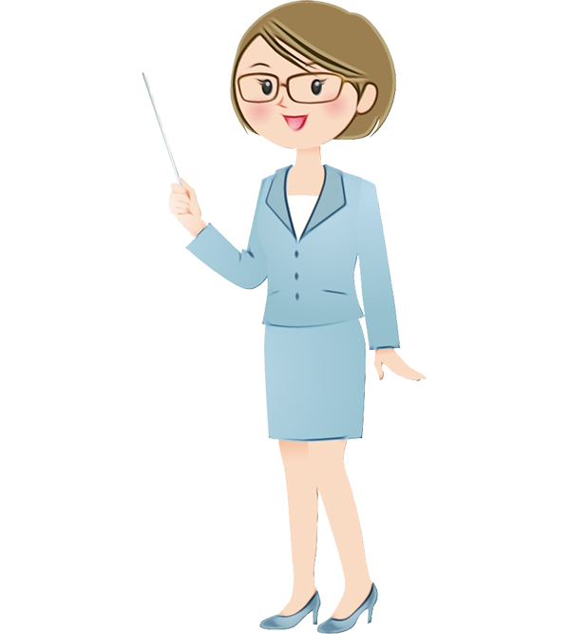
Vì sao cần quý trọng thời gian?
Thời gian là vô giá, quý trọng thời gian giúp chúng ta hoàn thành công việc với kết quả tốt nhất.

Slide 18
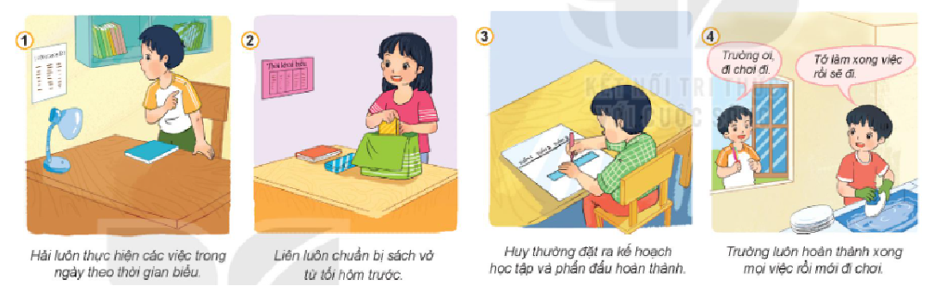
Nêu nhận xét của em về việc sử dụng thời gian của các bạn trong tranh.
Thảo luận nhóm 4
Hoạt động 2: Tìm hiểu biểu hiện của việc quý trọng thời gian
Quan sát tranh và trả lời câu hỏi:
Hải luôn thực hiện các việc trong ngày theo thời gian biểu.
Liên luôn chuẩn bị sách vở từ tối hôm trước.
Huy thường đặt ra kế hoạch học tập và hoàn thành.
Trường luôn hoàn thành xong mọi việc rồi mới đi chơi.

Slide 19











Slide 20
Hoạt động 2: Tìm hiểu biểu hiện của việc quý trọng thời gian
Quan sát tranh và trả lời câu hỏi:
Bạn Hải luôn biết tận dụng thời gian bằng cách lập thời gian biểu.
Hải luôn thực hiện các việc trong ngày theo thời gian biểu.

Slide 21
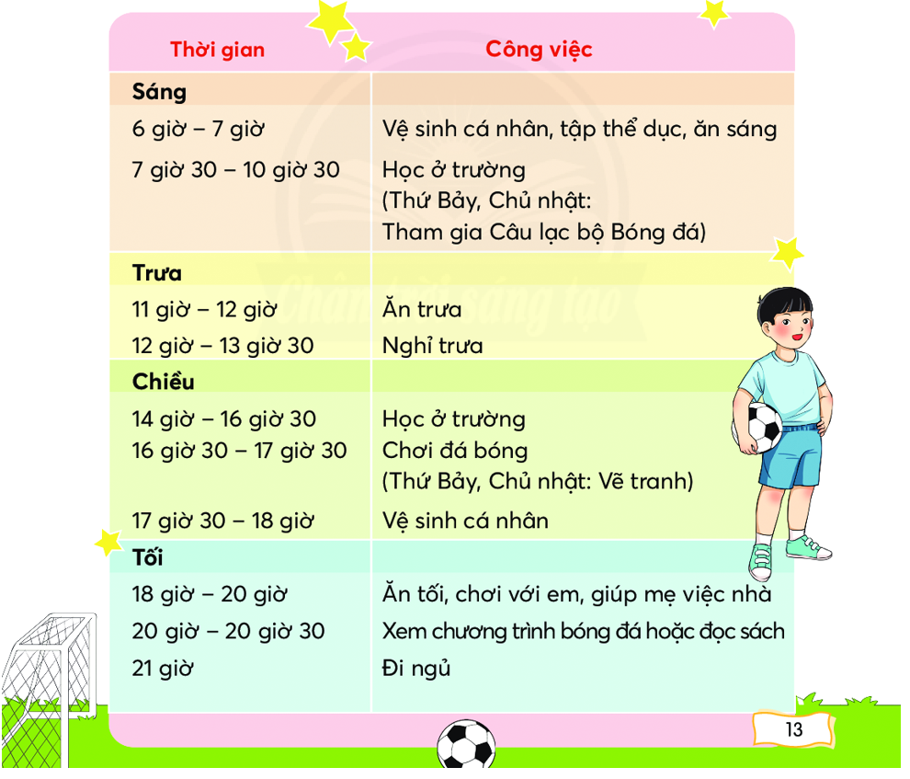

Slide 22
Hoạt động 2: Tìm hiểu biểu hiện của việc quý trọng thời gian
Quan sát tranh và trả lời câu hỏi:
Bạn Liên rất cẩn thận chuẩn bị sách vở từ tối hôm trước để tiết kiệm thời gian cho sáng mai.
Liên luôn chuẩn bị sách vở từ tối hôm trước.

Slide 23
Hoạt động 2: Tìm hiểu biểu hiện của việc quý trọng thời gian
Quan sát tranh và trả lời câu hỏi:
Bạn Huy thường đặt ra kế hoạch học tập và phấn đấu hoàn thành để không bỏ lỡ thời gian của mình.
Huy thường đặt ra kế hoạch học tập và hoàn thành.

Slide 24
Hoạt động 2: Tìm hiểu biểu hiện của việc quý trọng thời gian
Quan sát tranh và trả lời câu hỏi:
Bạn Trường luôn hoàn thành xong mọi việc rồi mới đi chơi thể hiện sự coi trọng thời gian.
Trường luôn hoàn thành xong mọi việc rồi mới đi chơi.

Slide 25
Kể những việc em đã làm thể hiện việc quý trọng thời gian ?

Slide 26

KẾT LUẬN
Khi đã làm việc gì, chúng ta cần đề ra kế hoạch, dành thời gian và tập trung hoàn thành công việc để đạt kết quả tốt nhất.

Slide 27
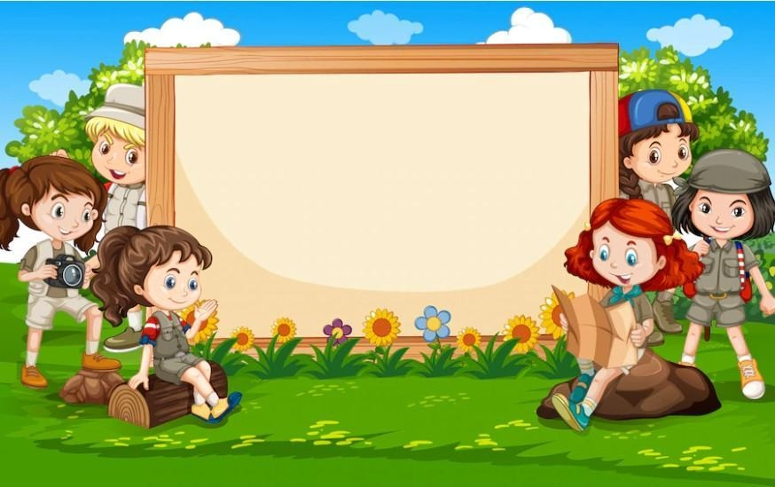
CẢM ƠN THẦY CÔ VÀ CÁC EM ĐÃ LẮNG NGHE !

